Slide 1

^{PREZENTACJA DLA KLASY 3 SP}
^{DO LEKCJI 11}
BÓG PRAGNIE, BYŚMY GO KOCHALI
PIERWSZE PRZYKAZANIE

Slide 2


PIERWSZE PRZYKAZANIE

Slide 3
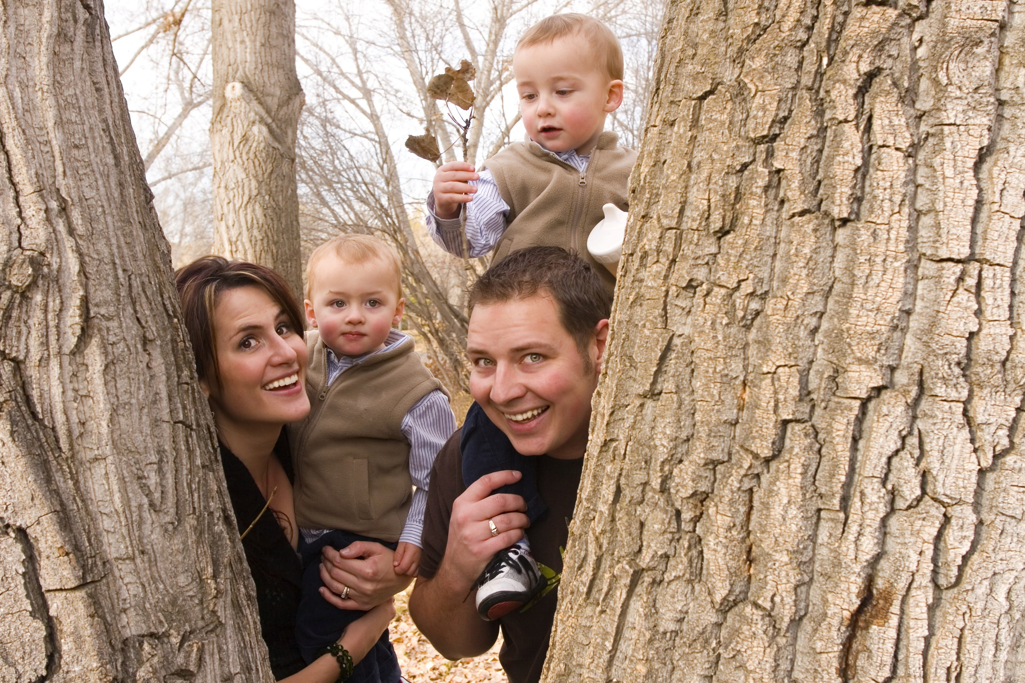
Bóg daje nam się poznać i okazuje człowiekowi swoją miłość na wiele sposobów. Dał cały świat, życie, rodzinę
i bliskich.
1

Slide 4
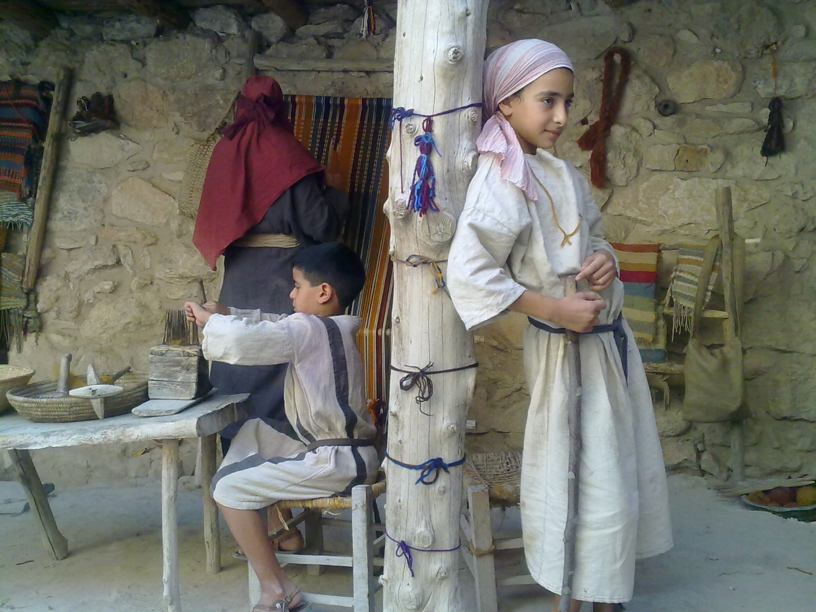
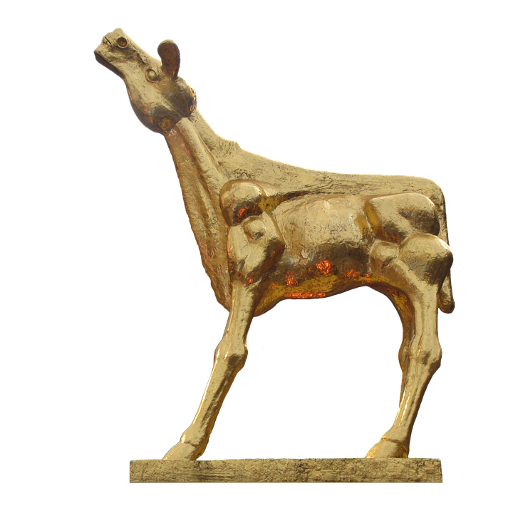
Bóg pragnie, byśmy na Jego miłość odpowiadali zawsze miłością
i zaufaniem. Starożytni Izraelici bardzo często o tym zapominali
i oddawali cześć wymyślonym bożkom.
2

Slide 5



Dziś ludzie również błądzą, składają hołd współczesnym bożkom – takim, które stają się czymś najważniejszym w życiu.
3

Slide 6
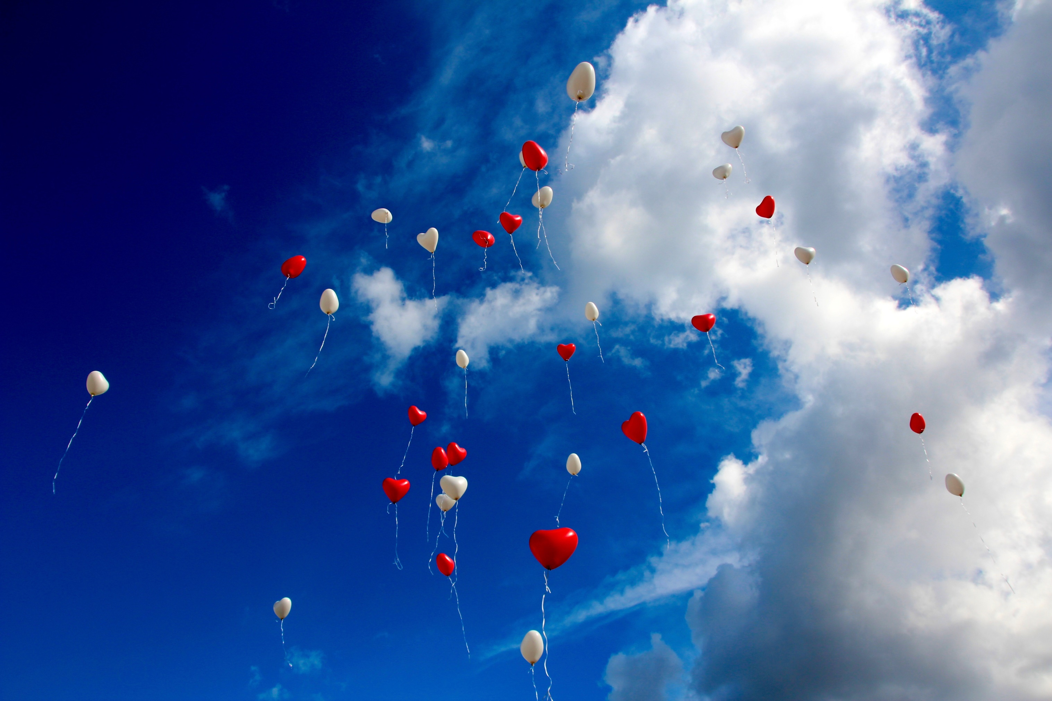
1. Nie będziesz miał bogów cudzych przede Mną.
Boże, choć Cię nie pojmuję,
jednak nad wszystko miłuję.
Nad wszystko, co jest stworzone,
boś Ty dobro nieskończone.
4

Slide 7
^{BIBLIOGRAFIA}
Przyjmujemy Pana Jezusa. Podręcznik dla klasy trzeciej szkoły podstawowej, red. ks. prof. J. Szpet, D. Jackowiak. Wydawnictwo Święty Wojciech, Poznań 2013, s. 34-35.
Przyjmujemy Pana Jezusa. Poradnik metodyczny. Trzecia klasa szkoły podstawowej, red. ks. prof. J. Szpet, D. Jackowiak. Wydawnictwo Święty Wojciech, Poznań 2013, s. 46-48.
^{FOTOGRAFIE}
Święty Wojciech Dom Medialny, pixabay.com
5

